Slide 1
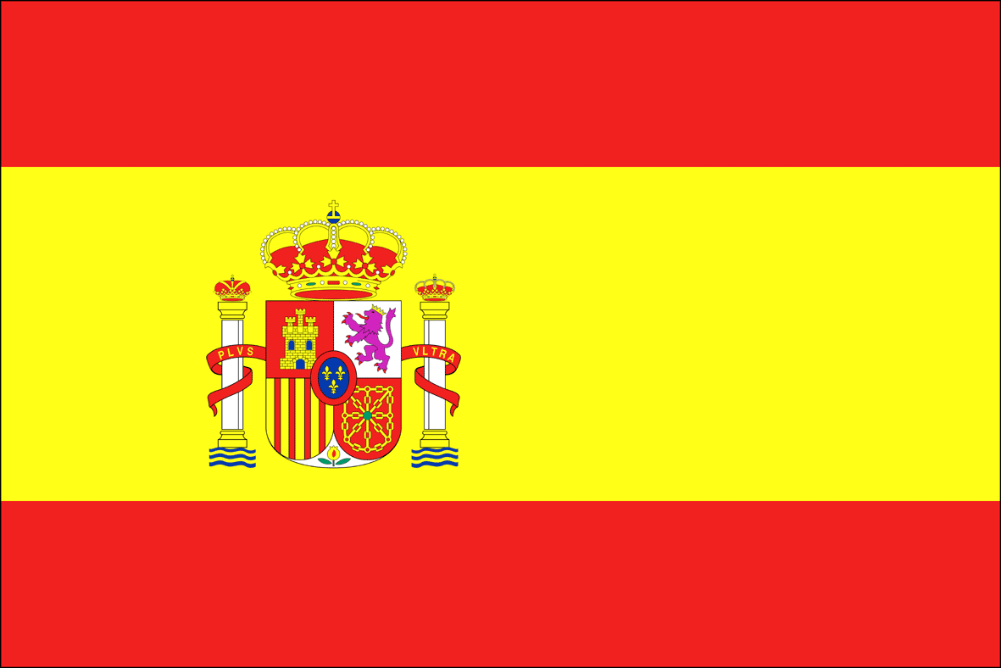
ŠPANIJA
Srednja zdravstvena in kozmetična šola Maribor
Pripravil: letnik: šolsko leto: predmet: Geografija, prof.:

Slide 2
OSNOVNI PODATKI:
Uradno ime | Kraljevina Španija
Glavno mesto | Madrid
Velikost | 504 782 km²
Število prebivalstva | 43.197.684
Valuta | evro
Jezik | španščina
Vera | Katoliki (več kot 90%)

Slide 3
LEGA:
Obmorska država na jugozahodu Evrope. Uvrščamo jo k južni Evropi.
Leži na Pirinejskem polotoku, ki si ga deli skupaj s Portugalsko na zahodu in Gibraltarjem na jugu.
Na severovzhodu prek gorske verige Pireneji meji na Francijo in žepno državico Andoro.
Oblivata jo atlantski ocean in sredozemsko morje.
Ne obsega samo ozemlja na Pirenejskem polotoku ampak tudi Kanarske otoke v Atlantskem oceanu in Baleare v Sredozemskem morju.

Slide 4
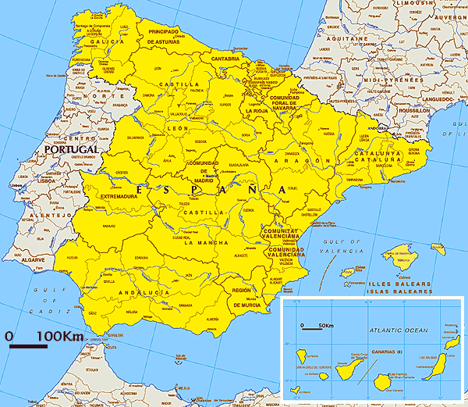

Slide 5
RELIEF:
Je zelo gorata država. Čeprav je znana po obalah je druga najbolj gorata država v Evropi, takoj za Švico. Osrednja visoka planota je Meseta, ki je nastala s hercinsko orogenezo in je prepredena s številnimi rečnimi nižinami.
Obdajajo jo mladanagubana gorstva: na severu jo obdajajo Pireneji in Kantabrijsko gorovje, na jugu pa Betijsko gorovje s Sierra Nevada in Sierra Morena.
Na jugovzhodu je Aragonsko nižavje, na jugu pa Andaluzijsko nižavje.
Ima dva otočja, to so Kanarski otoki v Atlantiku in Baleari v Sredozemskem morju.

Slide 6
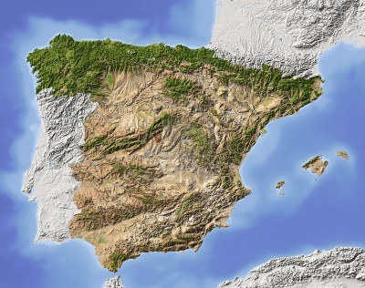

Slide 7
VODOVJE:
Na Iberskem polotoku ločimo dva povodja: povodje Sredozemskega morja in Atlantskega oceana.
V Aragonskem nižavju teče reka Ebro, v Andaluzijskem nižavju teče reka Guadalquivir, čez Španijo pa tečejo še reke Duero, Tejo in Guadiana.
Reke izkoriščajo za številna akumulacijska jezera za hidroelektrarne in za namakanje.

Slide 8
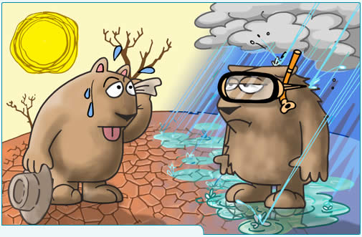
PODNEBJE:
V notranjosti Španije je oceansko podnebje, kar pomeni da so zime hladne in poletja vroča.
Na obalnih območjih in jugu Španije pa je sredozemsko podnebje, za katerega je značilno, da so vroča in suha poletja in zime mile.

Slide 9
PREBIVALSTVO:
Za Španijo je značilna litoralizacija, to je preseljevanje ljudi na obale. Tako v Španiji večina ljudi živi v obalnem pasu države, tako na severu kot na jugu. V notranjosti države se zmanjšuje število prebivalstva, saj se seli proti obali, kjer dobijo delo v turizmu.
V Španiji živi okoli pol milijona tujcev, večina jih prihaja iz držav Latinske Amerike, Severne Afrike in tudi iz držav Evropske unije.
Španiji živijo tudi narodne manjšine. To so Katalonci, Baski in Galičani

Slide 10
GOSPODARSTVO:
Španija je osmo največje gospodarstvo na svetu.
Danes je na četrtem mestu v Evropi po proizvodnji in izvozu avtomobilov. Ima zelo močno avtomobilsko industrijo in je ena največjih izvoznic motornih vozil.
V nekaterih državah pa je kmetijstvo še vedno v ospredju Španija že dolgo ni več samo agrarna dežela. Od vse delavne sile ima le 15 odstotkov kmetov in ribičev in 60 odstotkov storitvenega sektorja (trgovina, prevoz), ki je z gospodarskega vidika danes veliko bolj pomemben. Industrija in gradbeništvo sestavljata le tretjino španskega gospodarstva.

Slide 11
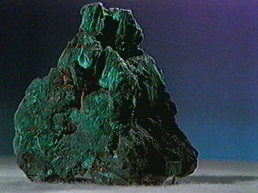
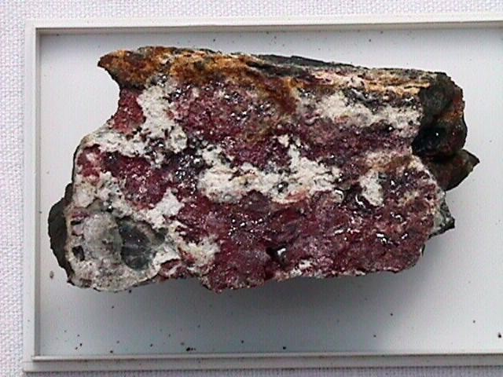
RUDARSTVO IN ENERGETIKA:
Španija je precej bogata z rudami. Kopljejo premog, železovo in bakrovo rudo, svinec, cink, kositer in mangan;
pridobivajo živo srebro, pirit, fosfate, boksit, uran in razne soli.
Bakrova ruda
Živo srebro

Slide 12
RIBIŠTVO:
Ima velik pomen tako v atlantskem oceanu kot v sredozemskem morju. Ob španski obali najdemo sardele, košarje in druge ribe. Da ima ribištvo velik pomen priča tudi podatek, da je španska ribiška flota ena izmed največjih na svetu
Ni tako zelo pomembno. Na jugu države rastejo hrasti plutovci, iz katerih pridobivajo pluto.
GOZDARSTVO:

Slide 13
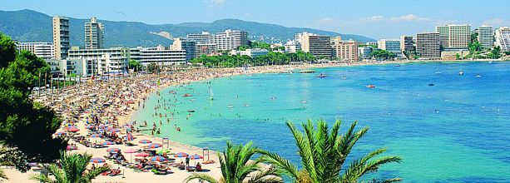
TURIZEM:
Španija je bila že od nekdaj dežela, ki je privabljala predvsem višje sloje.
Kilometri španske obale vsako leto privabijo veliko turistov, saj ponuja različne vrste rekreacij: potapljanje, deskanje, plavanje,… odbojka na mivki, rokomet, nogomet,…

Slide 14
MADRID:
Madrid je največje in glavno mesto Španije. Leži na obširni ravnini sredi države. Že od 16. stoletja dalje je prestolnica Španije. V tem času je postalo pomembno trgovsko in industrijsko središče.
NAJVEČJE ZNAMENITOSTI:
→ Center umetnosti Reina Sofia
→ Muzej Prado
→ Palača Villahermosa
→ Kraljevska akademija Lepih umetnosti San Fernando
→ Kraljevska palača
→ Muzeji in galerije

Slide 15
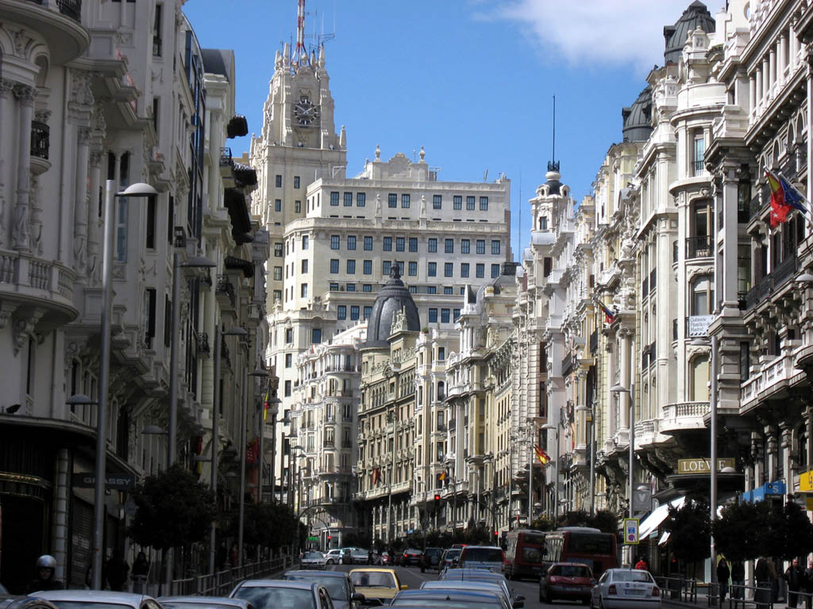
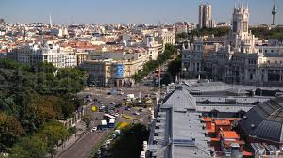

Slide 16
BARCELONA:
Katalonska Barcelona, ki leži ob morju, je prestolnica šest milijonskega naroda, mnogi menijo, da je s očarljivostjo in dinamičnostjo dosegla (sicer neuradni) status glavnega mesta Španije.
NAJVEČJE ZNAMENITOSTI:
→ Gotska četrt
→ Hiša koničastih stolpov
→ Barcelonski muzej sodobne umetnosti
→ Picassov muzej

Slide 17
ZANIMIVOSTI
Flamenko: je zvrst glasbe in plesa, ki izvira iz Andaluzije. Razvil se je v 18. Stoletju pod vplivom Romov. Flamenko je skupen izraz za petje, igranje kitare in na zadnjem mestu ples, ki je danes njegova najbolj privlačna in širši javnosti znana oblika. Je eden najpomembnejših elementov španske kulture http://www.youtube.com/watch?v=2ffrbCAA4-8
Bikoborbe:so zelo krut španski običaj, saj na vsaki pustijo v areni umirati bika, ki ima v hrbtu zapičene številne sulice. Bika najprej dražijo z rdečo rjuho, nato mu zapikujejo sulice v hrbet, da bi ga še bolj razdražili. Ko je bik popolnoma izmučen in brez moči, mu v znak poraženosti z nožem odrežejo ušesa in moda.

Slide 18
Gradnja stolpa iz ljudi: tradicionalna Katalonska zabava, ki združuje nenehno željo udeležencev po napredovanju in delu v timu. http://www.bigpicture.si/archives/25583 http://www.youtube.com/watch?v=v1VWo-tbW74

Slide 19
VIRI:
http://sl.wikipedia.org/wiki/%C5%A0panija,
http://sl.wikipedia.org/wiki/%C5%A0panci,
http://spanija.turisticnioglasnik.si/ 19.12.2009
http://europa.eu/abc/european_countries/eu_members/spain/index_sl.htm 19.12.2009
http://en.wikipedia.org/wiki/Spain 19.12.2009
http://www.spain.info/?l=en_GB 19.12.2009
Jugozahodna in južna Evropa, Ljubljana: Mladinska knjiga, 1995
A. Hopkins, g. Macphedran: Svetovni popotnik: Španija, Ljubljana: Mladinska knjiga, 1999
Svetovni popotnik: Španija, Ljubljana: Mladinska knjiga, 2010

Slide 20
HVALA ZA POZORNOST!

